Slide 1
Neden Docker?
Giriş

Slide 2




Slide 3
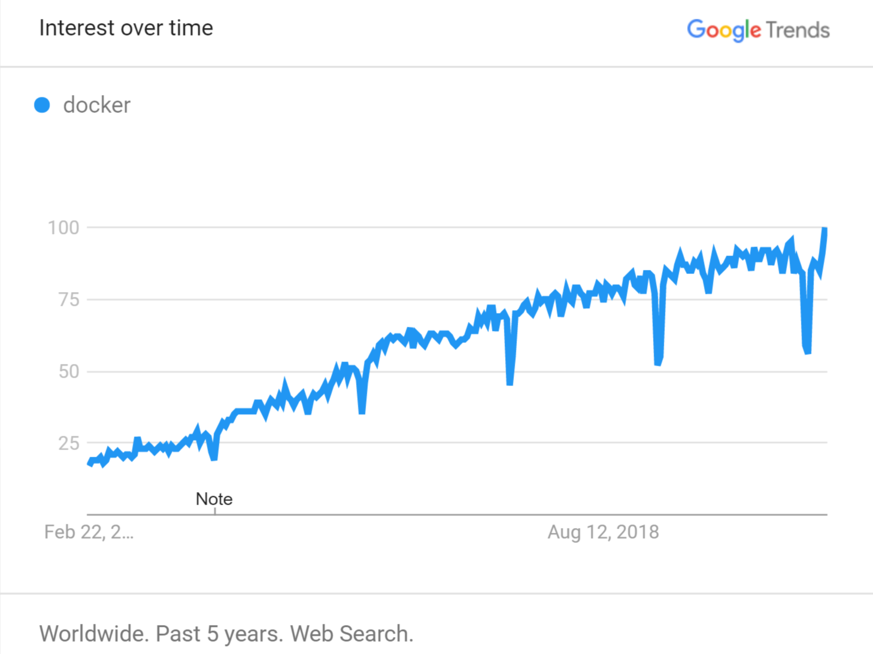
Docker Google Trends Grafiği
Docker’a ilgi her geçen gün artıyor ve tartışmasız şekilde sektörün en sıcak konusu

Slide 4
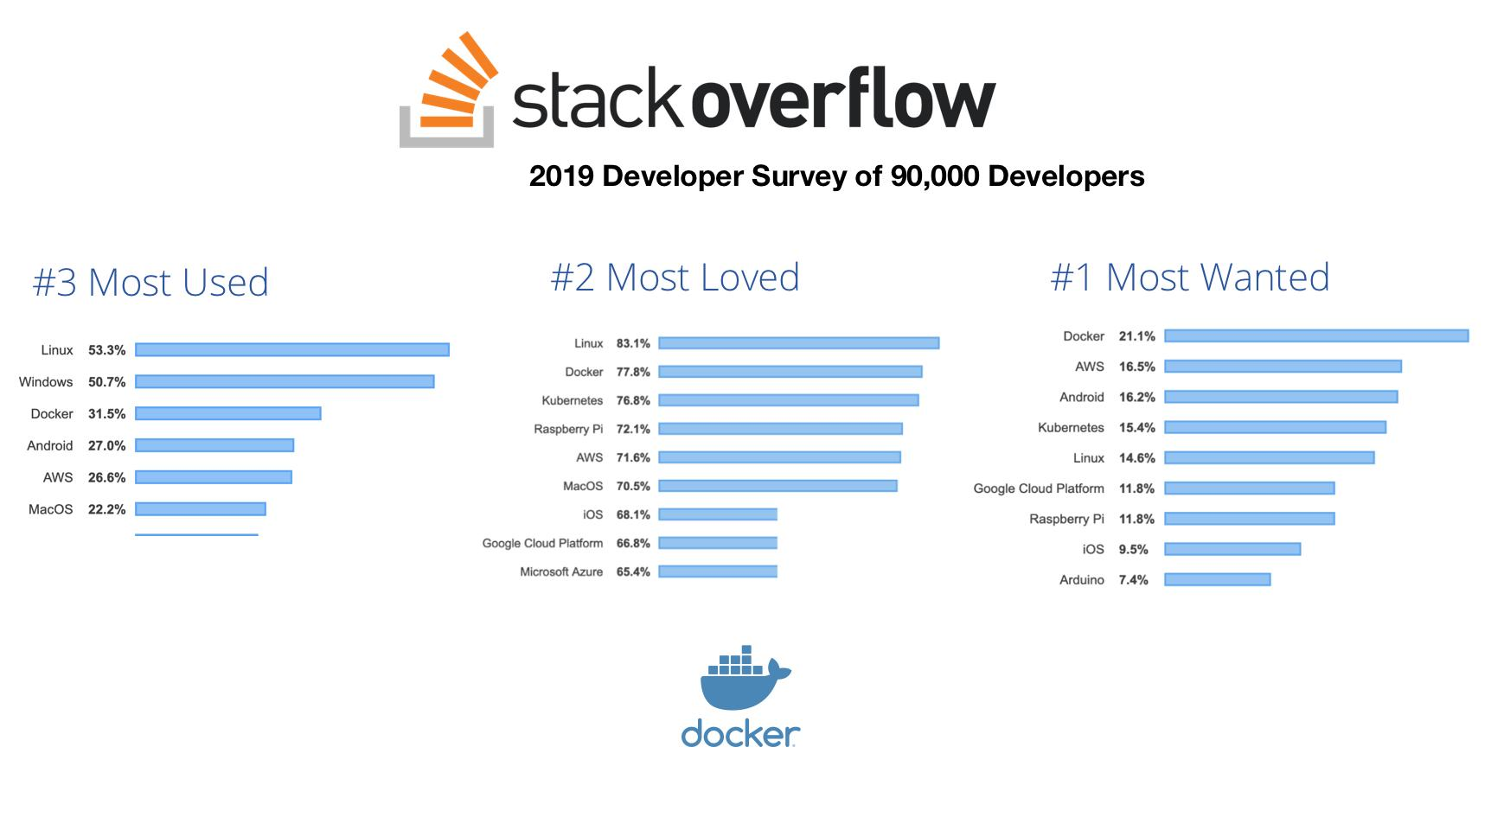
Stackoverflow 2019 Developer Anketi
2019 senesi içerisinde en büyük developer topluluklarından olan Stackoverflow’un 90K developer ile gerçekleştirdiği anket sonuçlarına göre Docker en çok kullanılmak istenen platformlar listesinde 1., en sevilen platform listesinde 2. ve en çok kullanılan platform listesinde ise Linux ve Windows ardından 3. sırayı aldı
https://insights.stackoverflow.com/survey/2019

Slide 5

Ajanda
Giriş
Kurulum – Gerekli Araçlar
Container 101
Container 102
Image ve Registry
Compose ve Swarm
Ek Bilgiler - Kapanış

Slide 6
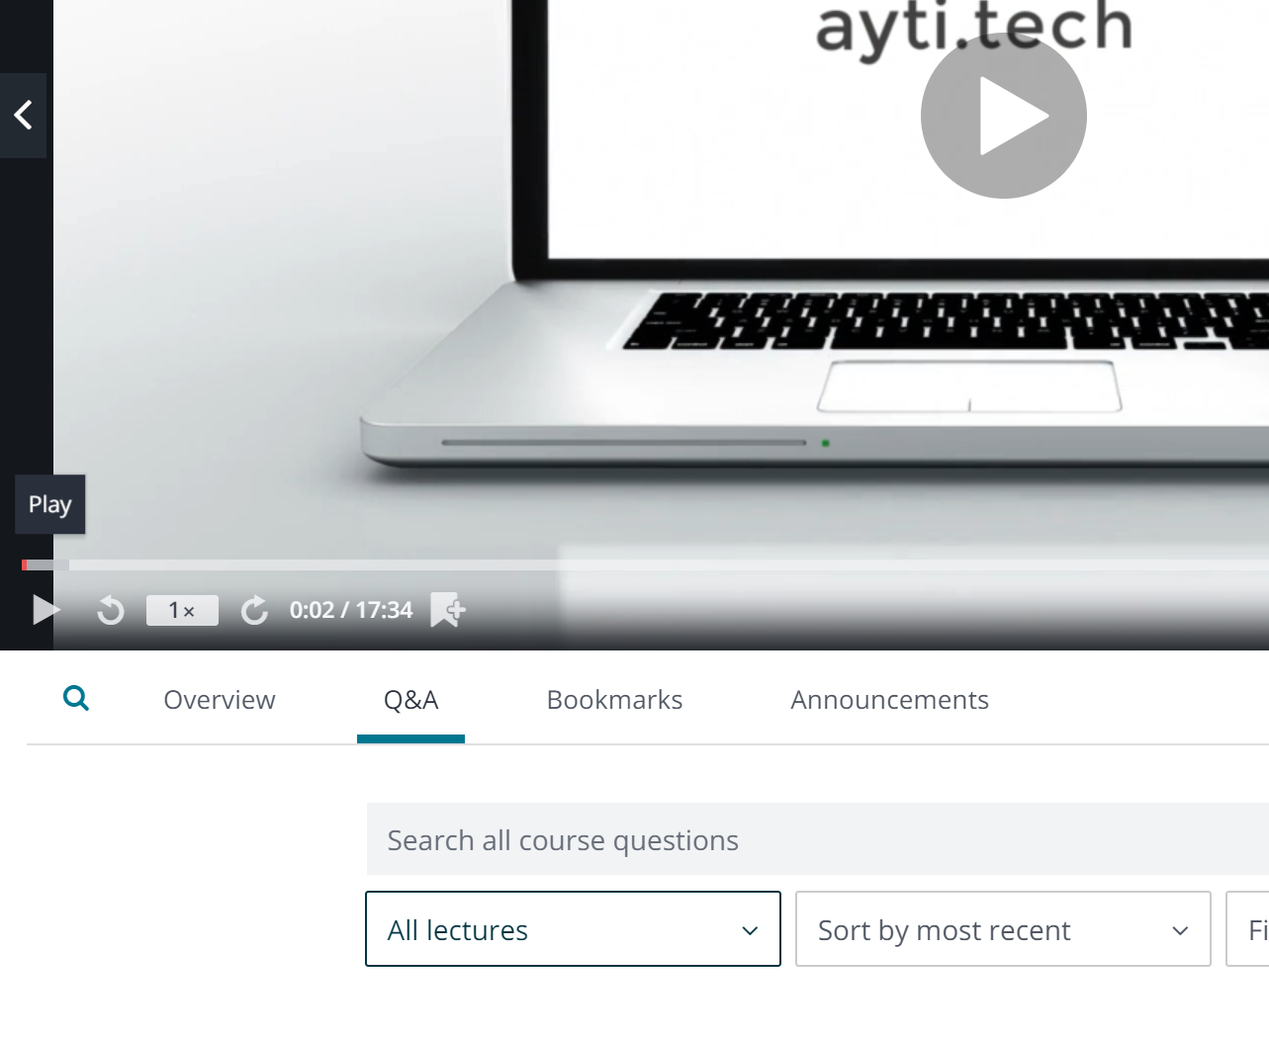
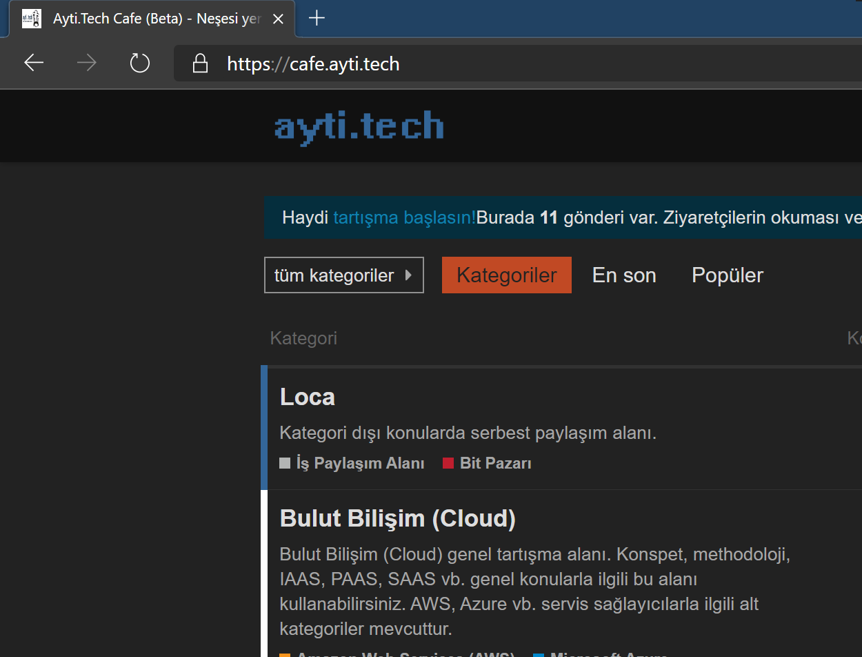
Eğitim Destek
Udemy Soru-Cevap
https://cafe.ayti.tech

